Slide 1
Junior automatizált tesztelő szakirány – vizsgaremek védés
Bazsalya András
abazsalya@gmail.hu

Slide 2
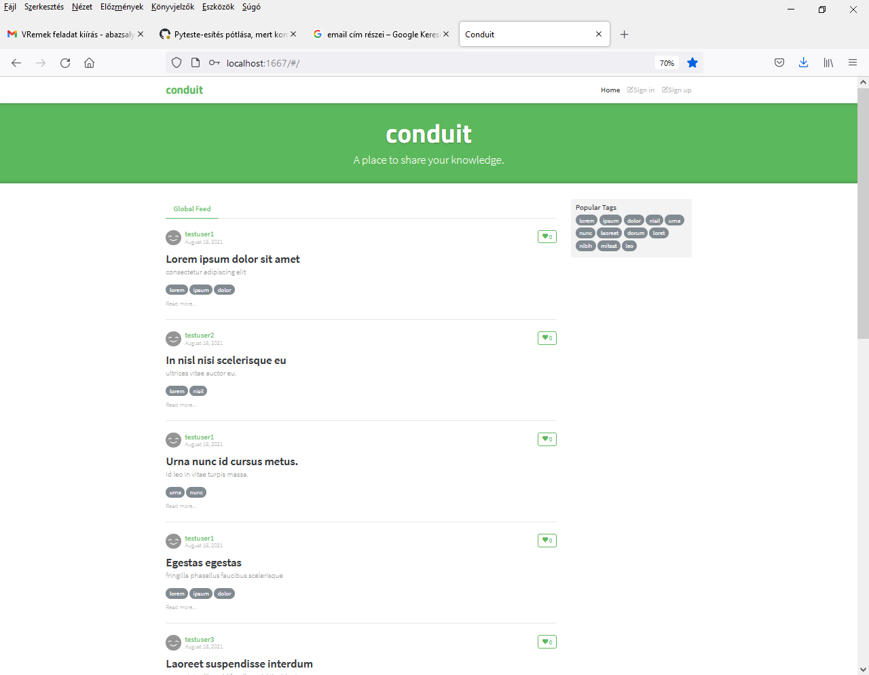
A választott alkalmazás rövid bemutatása
Regisztráció
Bejelentkezés
Adatkezelési nyilatkozat használata
Adatok listázása (-)
Több oldalas lista bejárása (-)
Új adat bevitel
Ismételt és sorozatos adatbevitel adatforrásból
Meglévő adat módosítás
Adat vagy adatok törlése (-)
Adatok lementése felületről (-)
Kijelentkezés
Conduit global feed képernyő kép ide jön

Slide 3
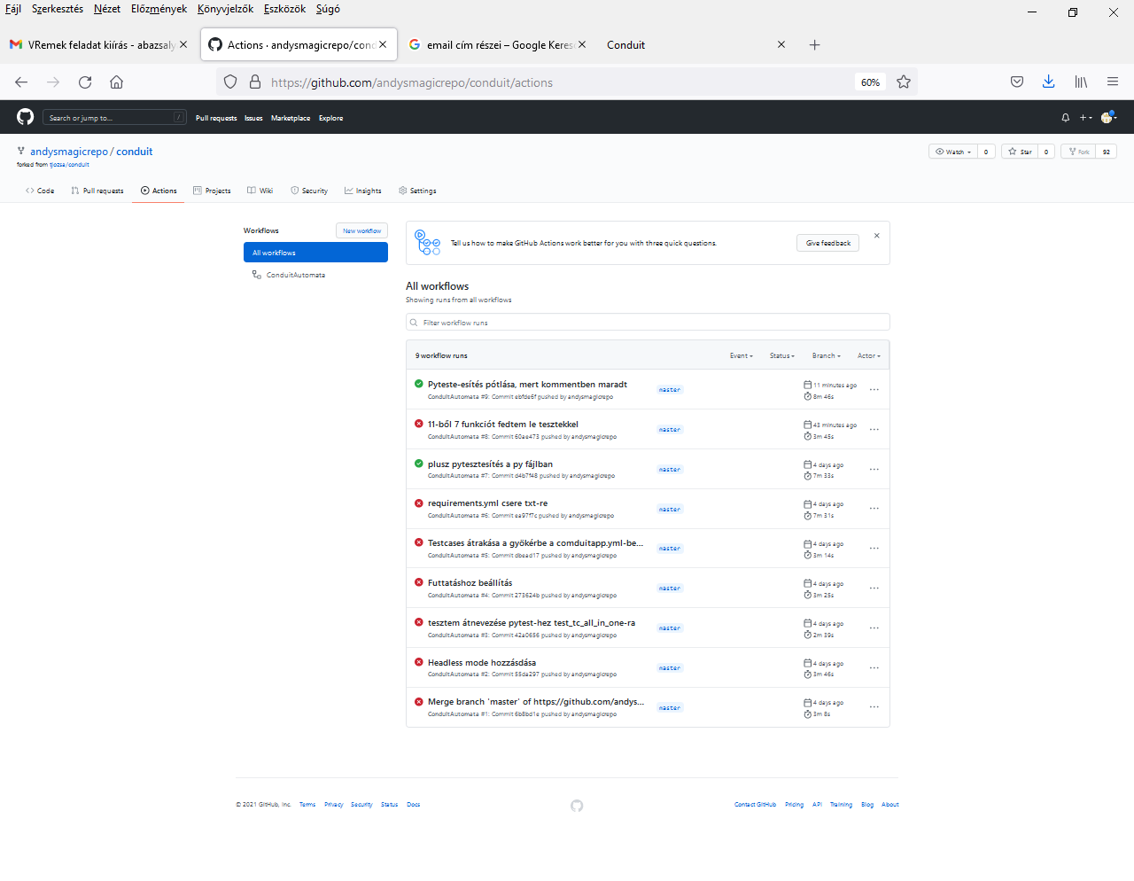
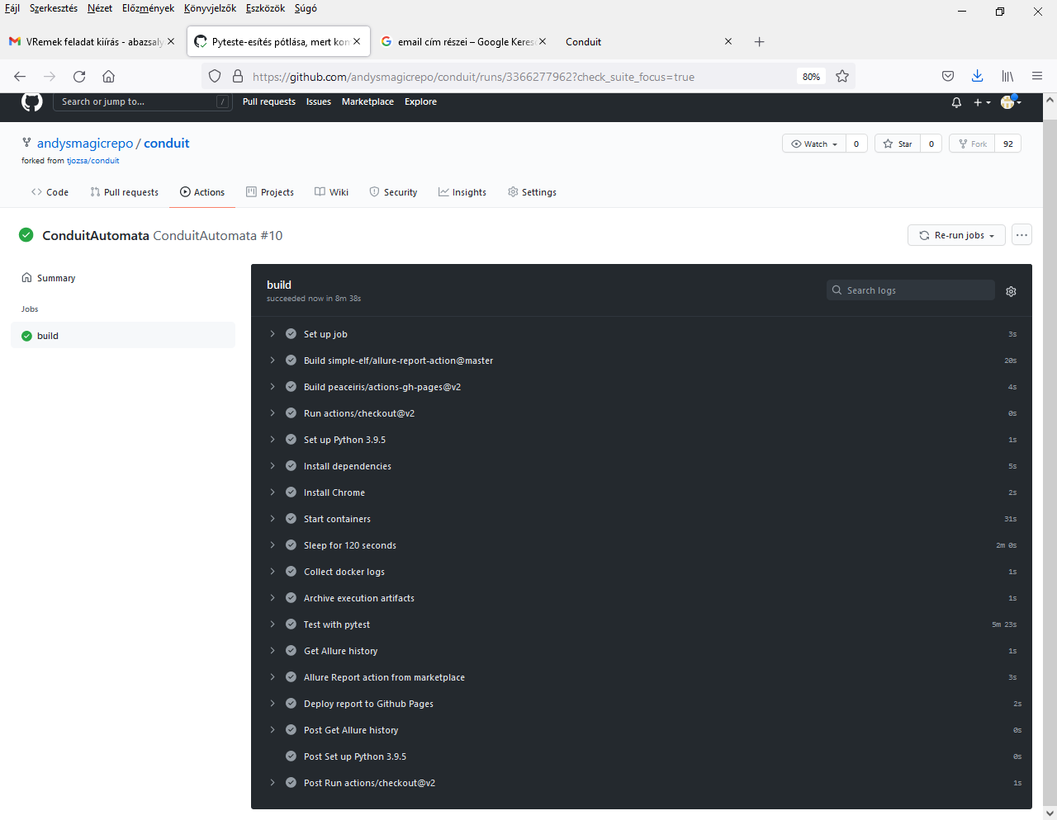
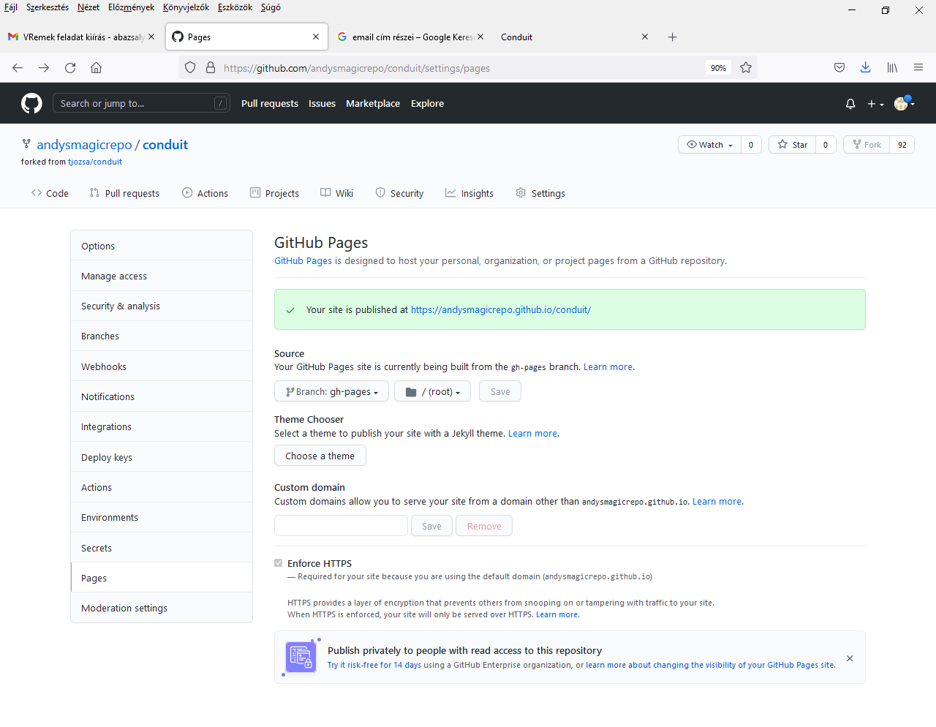
Automatizálás. Github action workflow, vagy workflow-k lépései és egy képernyőkép a lefutott workflowról

Slide 4
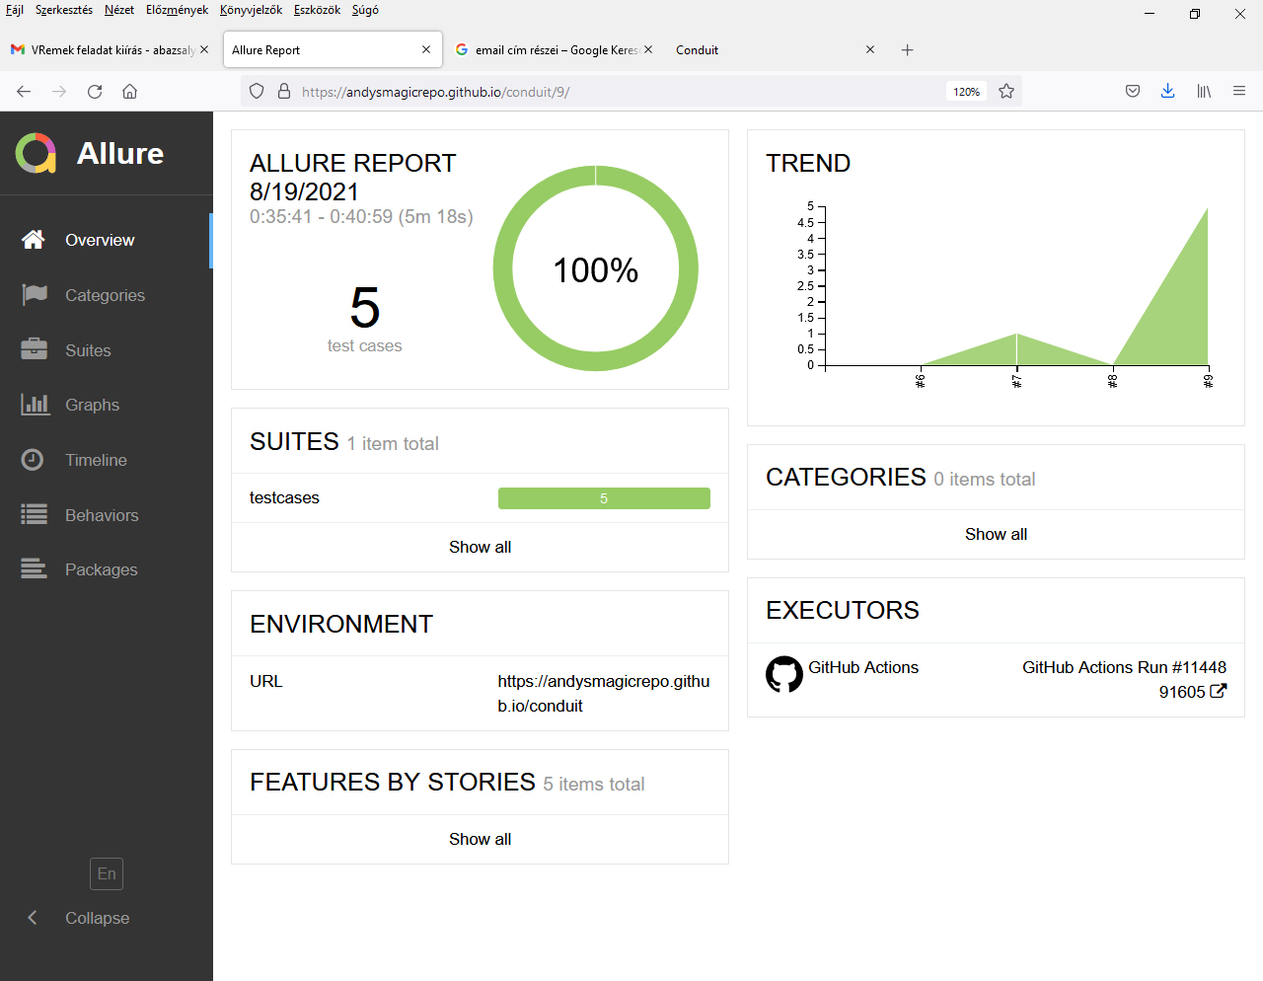
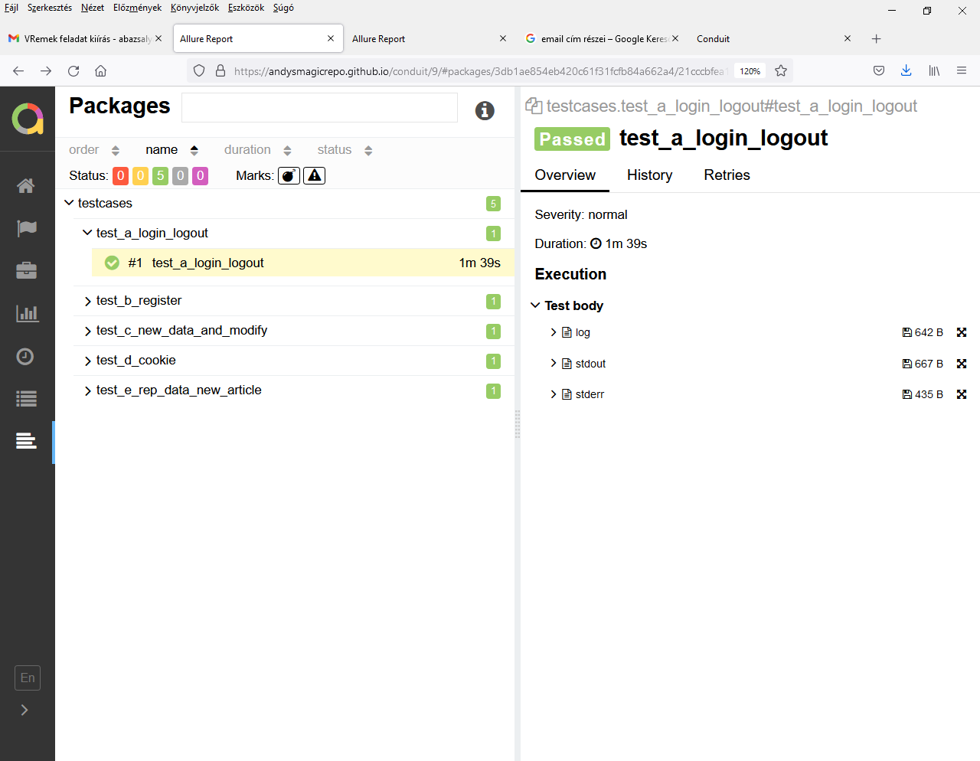
Vezetői tesztjelentés képernyőkép és egy hivatkozás

Slide 5
Köszönöm a figyelmet!
Viszontlátásra!

